Slide 1
Verwaltungsaufsicht
Angelina Gorochowa
Pskower Staatliche Universität

Slide 2
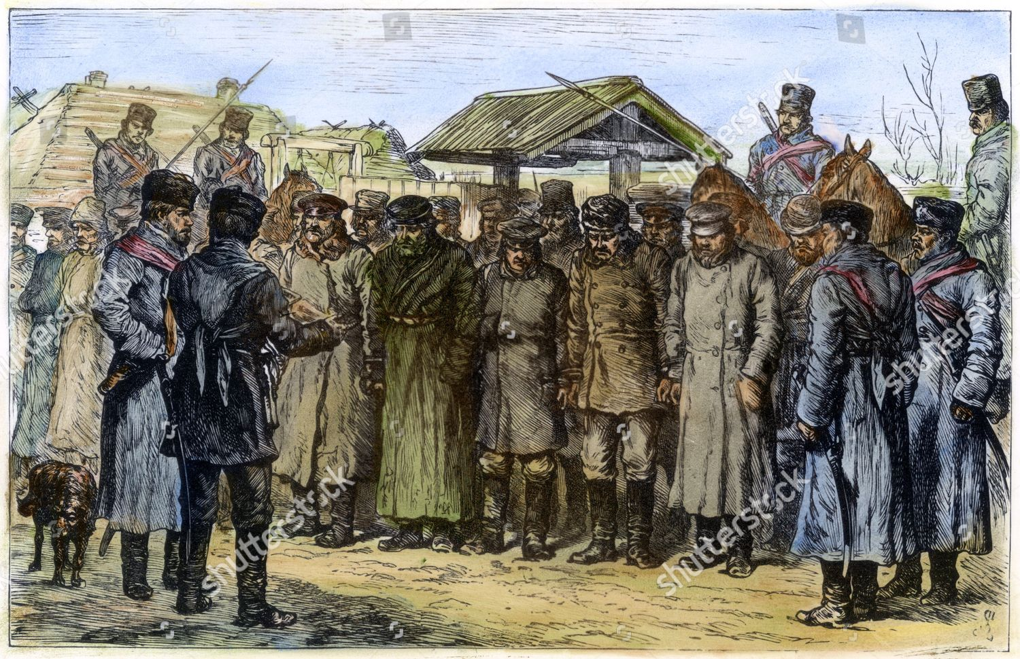
Im 19. Jahrhundert wurde in Russland eine Polizeiaufsicht über Personen gestellt, die zum Exil nach Sibirien verurteilt wurden (ohne Erlaubnis der Polizei oder des Gutsherrn war es dem Exulanten verboten, seinen Wohnsitz zu verlassen oder zu wechseln).

Slide 3
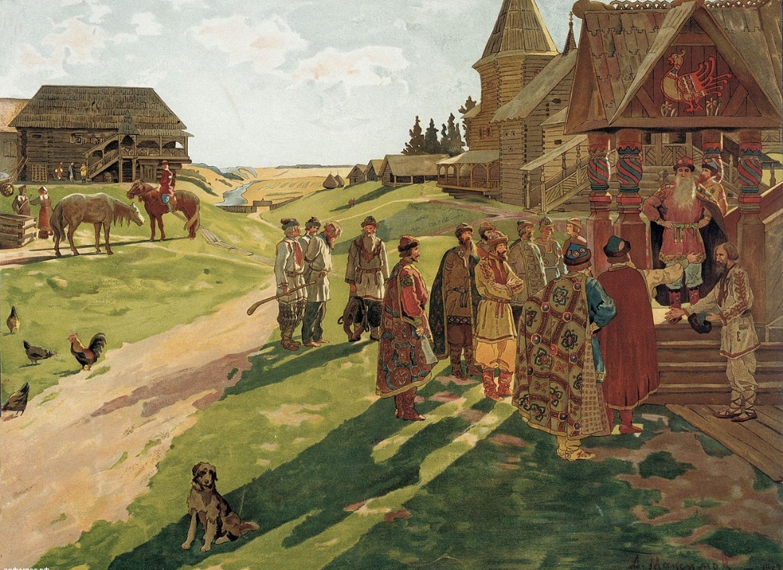
Aus Sicht von N.W. Temnikowa, unter Berücksichtigung der Veränderungen der Regierungsform, der Merkmale der wirtschaftlichen Entwicklung und der begleitenden außenpolitischen Situation, lassen sich vier Phasen der Entwicklung und Bildung der Institution der Verwaltungsaufsicht in Russland unterscheiden:
1. "Vorimperial" - fand in der Zeit des altrussischen Feudalstaates statt, als die Notwendigkeit der Organisation der rechtsschützenden Tätigkeit, nämlich der Polizeifunktionen, d.h. der Funktionen der Kontrolle und des Zwanges, in der Gesellschaft reifte.

Slide 4
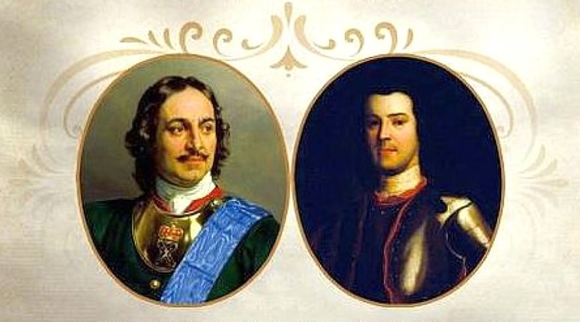
2. "Imperial" - das existierte während der Regierungszeit von Peter I., der ein Dekret erließ, das den Posten des Polizeichefs in St. Petersburg festlegte, was als Beginn der Schaffung einer professionellen Polizei diente, deren Aufgaben auch Polizeiaufsicht übernommen wurden.

Slide 5
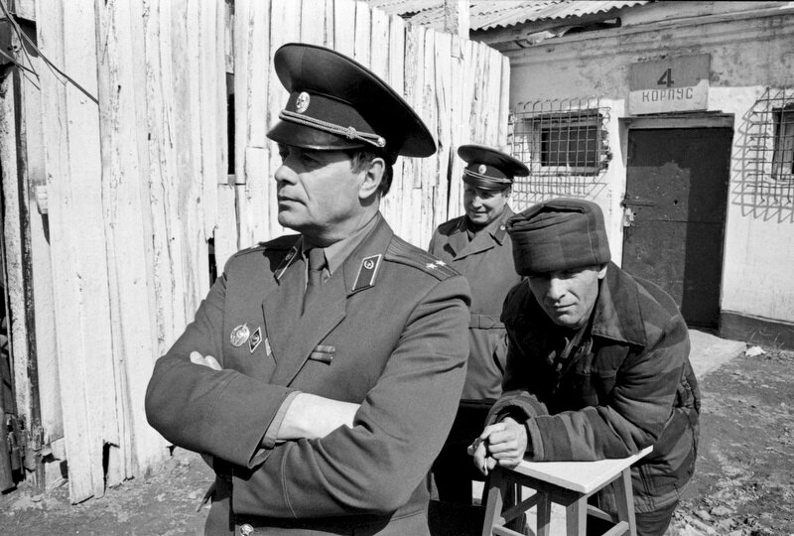
3. "Sowjetisch" - seit 1917. Hier ist es jedoch erwähnenswert, dass die Verwaltungsaufsicht über Personen, die aus Haftanstalten befreit wurden, nur von 1966 bis 1996 existierte.

Slide 6
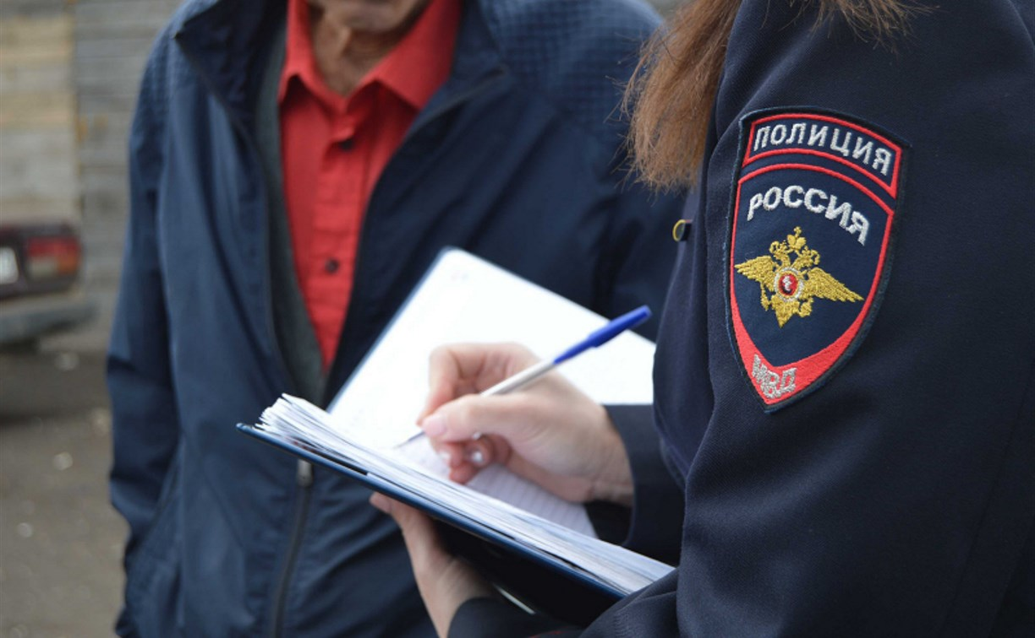
4. "Modern" - begann mit dem Zusammenbruch der UdSSR und gilt bis heute.
Es sei darauf hingewiesen, dass sowohl in Russland und Westeuropa im 18. galt damals in der Praxis die Bürgschaftsforderung, bis zu dessen Bereitstellung die bestrafte Person im Gefängnis verblieb.

